Slide 1
Treinamento para Coordenadores de Clube

Slide 2

Lions Clubs International
Missão: dar poder aos voluntários para que possam servir suas comunidades e atender às necessidades humanas, fomentar a paz e promover a compreensão mundial através dos Lions clubes.
Visão: ser o líder global em serviços comunitários e humanitários.
Notes:
Conforme vocês sabem, Lions Clubs International capacita os Leões do mundo inteiro para que sirvam às suas comunidades, para que possam atender às necessidades humanas, incentivar a paz e promover a compreensão internacional através dos Lions clubes. LCI é o líder global em serviços humanitários. Porém, como podem os Leões amealhar tantos recursos para implementar projetos de grande escala ou de âmbito global? LCIF!

Slide 3

Fundação de Lions Clubs International
Missão: apoiar os esforços dos Lions clubes e parceiros no oferecimento de serviços às comunidades locais e globais, levando a esperança e impactando vidas por meio dos subsídios e projetos de serviços humanitários.
Notes:
LCIF é sua Fundação! LCIF apoia os esforços dos Leões para que sirvam às suas comunidades em âmbito mundial. A fundação não recebe financiamento advindo das quotas dos associados. Os programas são financiados pelas doações dos Leões, como você.

Slide 4
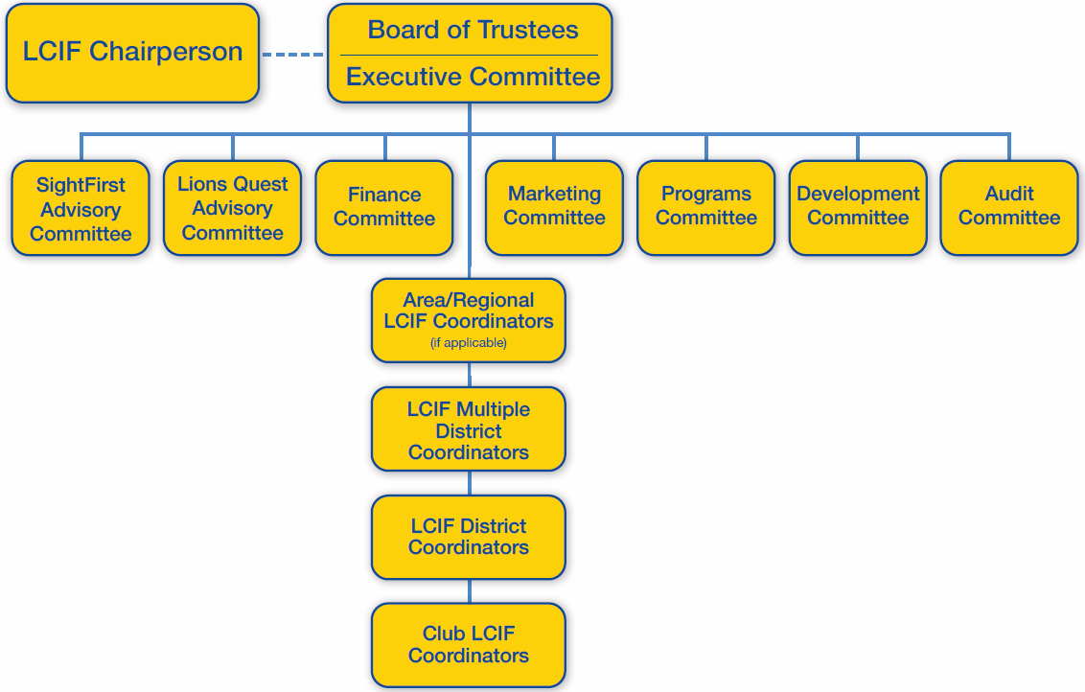
Estrutura de Governança de LCIF
Notes:
Esta é a estrutura de governança do Conselho de Curadores de LCIF. Você pode observar que muitos componentes da nossa estrutura atual são semelhantes aos que tivemos no passado. Porém, além da mudança na composição, também acrescentamos três novos comitês: marketing, programas e captação de recursos.

Slide 5
Conselho de Curadores de LCIF
Dr. Jitsuhiro Yamada, Japão, Presidente do Conselho de LCIF
Chanceler Bob Corlew, EUA, Presidente Internacional
Naresh Aggarwal, Índia, 1º VP Internacional
Gudrun Yngvadottir, Islândia, 2ª VP Internacional
Jung-Yul Choi, Coreia, 3º VP Internacional
Clement Kusiak, EUA, AJ I, PIP
Garnet Davis, Canadá, AJ II, PID
Fábio de Almeida, Brasil, AJ III, PID
Philippe Gerondal, Bélgica, AJ CA VI, PID
Shinji Kayamori, Japão, AJ V, PID
Shyam Malpani, Índia, AJ VI, PID
Nigel Jeny, Austrália, AJ VII, PDG
Dr. S.P. Amin, Representante da África, PID
Robert Littlefield, Ph.D., EUA, país com o maior número de associados, PID
N.S. Sankar, Índia, 2º país com o maior número de associados, PID
Ching-Li Lee, Taiwan, país que mais doa por associado, PID
Chikao Suzuki, Japão, 2º país que mais doa por associado, PDG
Dr. Joong-Ho Son, Coreia, 3º país que mais doa por associado, PID
Joe Preston, EUA, Ex-Presidente do Conselho de LCIF, PIP
Barry Palmer, EUA, Ex-Presidente do Conselho de LCIF, PIP
Wing-Kun Tam, China, Assessor Nomeado
Joesph Marcheggiani, EUA, Assessor Nomeado
Notes:
Este é o grupo de curadores de LCIF para o ano de 2016-2017. Os atuais curadores e diretores de Lions Clubs International nomearam os Leões que servirão no Conselho de Curadores de LCIF. Os curadores servirão um mandato de três anos.

Slide 6

Impacto de LCIF
Notes:
Resumidamente, LCIF parece simples - oferecendo apoio aos esforços dos clubes no mundo inteiro quando servem às suas comunidades em âmbito local e global por meio de subsídios. Mesmo concordando que o conceito é simples, os resultados transformam para melhor as vidas de muitas pessoas ao redor do mundo.
A Fundação oferece financiamento em forma de subsídios para custear projetos de grande escala que seria impossível para os clubes financiarem por si próprios.
Sendo uma organização sem fins lucrativos, LCIF depende exclusivamente das doações dos Leões e outros indivíduos para compartilhar a nossa missão. Por esta razão é importante que não apenas os clubes apoiem LCIF, mas também os Leões, individualmente.
Desde de que foi instituída em 1968, LCIF já outorgou mais de US$870 milhões em subsídios. É sempre impressionante escutarmos esse número, porém, mais impressionante ainda e acalentador é saber que transformamos para melhor milhões de vidas, graças a esses subsídios.
A nossa Fundação transforma vidas ao redor do mundo. Isto se torna possível por meio de quatro áreas de serviço...

Slide 7
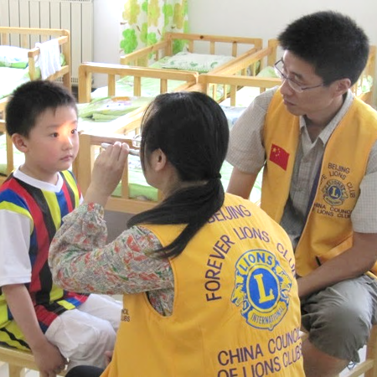
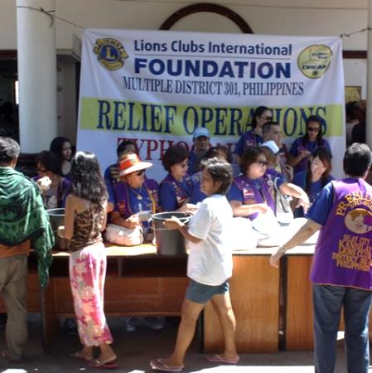

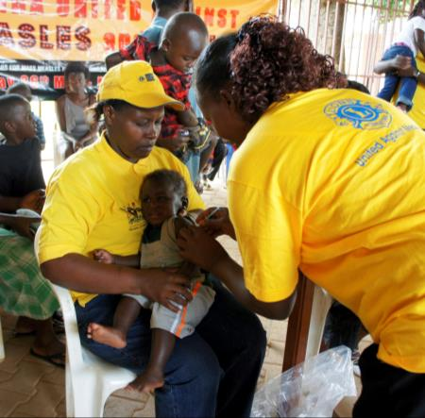
Visão
Catástrofes
Juventude
Serviço
Humanitário
Notes:
Os quatro pilares de serviço da fundação englobam: serviços para a juventude, recuperação após catástrofes, atendimento às necessidades humanitárias e iniciativas que salvam a visão.
A primeira área de serviço é obviamente SALVAR A VISÃO.
A Campanha SightFirst II resultou em um sucesso enorme para LCIF. Graças à campanha, estamos salvando a visão e prevenindo a cegueira, ao mesmo tempo ajudando a transformar para melhor as vidas dos que perderam a visão.
A próxima área de serviço é ATENDIMENTO APÓS CATÁSTROFES.
Os esforços de atendimento proporcionados por LCIF continuam em todo mundo. Sempre que uma necessidade surge, evidenciamos um aumento nas solicitações de subsídios para catástrofes. É uma sensação maravilhosa saber que LCIF pode ajudar os Leões ao redor do mundo no momento em que necessitam, assim como fizemos no ano passado nas Filipinas.
LCIF também ajuda os Leões no APOIO AOS JOVENS de diversas maneiras - sendo que o nosso principal programa é o Lions Quest - uma iniciativa de aprendizagem social e emocional implementada nas escolas por meio da assistência e promoção dos Leões.
Finalmente, LCIF ajuda os Leões a ATENDEREM NECESSIDADES HUMANITÁRIAS em comunidades no mundo inteiro. Abordamos questões de saúde em âmbito mundial, como o sarampo, e a educação e prevenção do diabetes. Também capacitamos as pessoas deficientes e exploramos maneiras em que podemos fazer a diferença por meio de microempresas.

Slide 8
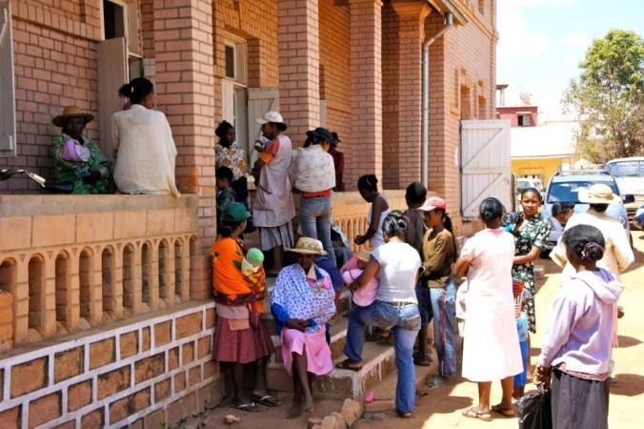
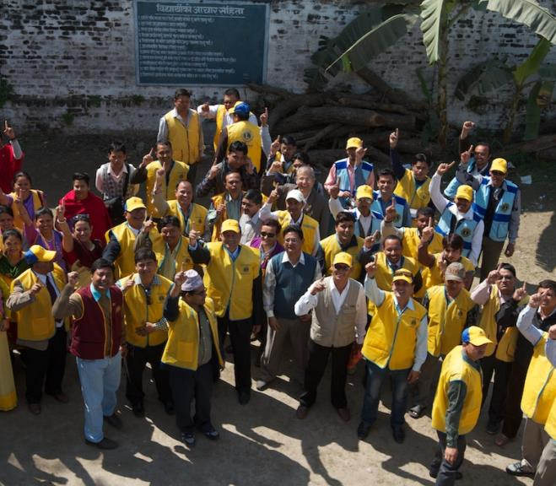
Como LCIF oferece ajuda aos Leões?
LCIF ajuda os Leões a atenderem coletivamente às necessidades humanitárias prementes nas suas comunidades e em todo o mundo
Capacita os Leões para que ajudem a outros Leões
Financia projetos muito grandes para serem implementados pelos distritos e clubes
Desenvolve iniciativas relevantes de angariação de fundos ajudando os Leões a melhor servirem às suas comunidades
Notes:
Como LCIF oferece ajuda aos Leões?
Respondemos às necessidades coletivamente. Incentivamos os Leões de determinada região a demonstrarem amizade e ajuda global a outros Leões em diferentes regiões quando passam por calamidades. Tornamos possível a ajuda que um clube ou distrito não poderia oferecer sozinho. Repetidas vezes, oferecemos oportunidades de serviços aos Leões.

Slide 9

Como podemos ajudá-lo a edificar a nossa Fundação?
Conte a comovente história de LCIF
Incentive as doações individuais
Aumente as doações dos clubes
Notes:
LCIF é a Nossa Fundação. A fundação deve ser apoiada por todos os clubes e associados. Portanto, devemos trabalhar conjuntamente para aumentarmos o percentual de participação.
No papel de coordenador de clube, o que você pode fazer? Peço que conte a história de LCIF. Explique como os subsídios são viabilizados para atividades essenciais dos clubes e para transformar vidas para melhor. Portanto, cada dólar conta para a Fundação. Diga aos associados como $20 pode fazer a diferença.
Ajude todos os Leões a compreenderem que LCIF é a nossa fundação - ela poia o crescimento dos Leões, que por sua vez, contribuem para o fortalecimento da Fundação. No papel de líder em sua área, você também é responsável por LCIF. Quando você tiver uma oportunidade de palestrar, lembre-se de informar sobre LCIF. Não se esqueça, esta é a Nossa Fundação. Se todos nós desempenharmos o nosso papel devidamente, teremos um ano coroado de êxitos.

Slide 10
Subsídios de LCIF

Slide 11
Tipos de Subsídios
Tipos de Subsídios
Padrão
Grandes Catástrofes
SightFirst
4 Pontos Básicos
Assistência Internacional
Emergência
Notes:
Conforme você pode observar, os subsídios são agrupados em seis categorias.
Subsídios Padrão – são os mais comuns, sendo concedidos a projetos Leonísticos humanitários de grande escala. Os subsídios devem servir a um grande número de pessoas, ultrapassando o escopo de ação de um distrito ou clube.
4 Pontos Básicos - financiam projetos se grande escala em áreas específicas relacionadas às quatro áreas de serviço com as quais temos um compromisso: preservação da visão, combate a deficiências, promoção da saúde e serviços à juventude.
Subsídios de Assistência Internacional - promovem parcerias entre os Lions clubes de países desenvolvidos e aqueles em regiões menos desenvolvidas. Os subsídios podem ser usados para projetos como missões médicas, cuidados com a saúde e água salubre.
Subsídios de Emergência – oferecem assistência aos Leões para que possam ajudar suas comunidades após uma catástrofe natural. A verba somente pode ser usada para necessidades imediatas, como comida, água e vestuário.
Subsídios para Grandes Catástrofes - são concedidos pelo Presidente de LCI e pelo Presidente do Conselho Diretor de LCIF para tal propósito. Os Leões não solicitam estes subsídios.
Subsídios SightFirst - são concedidos para o combate à cegueira evitável e reversível. Os subsídios SightFirst podem ser empregados na construção de hospitais e clínicas, treinamento para médicos, distribuição de medicamentos e conscientização sobre doenças oftalmológicas.

Slide 12
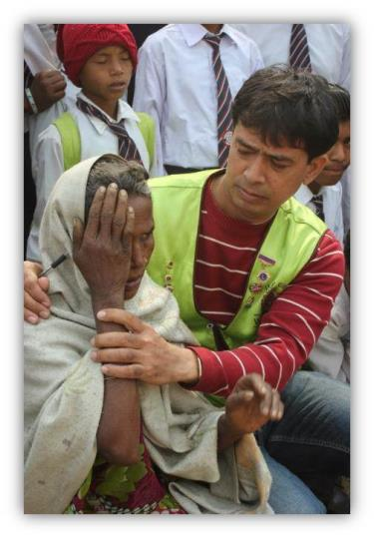
Subsídios SightFirst
Enfoque nas principais causas da cegueira
Ter como alvo populações menos favorecidas
Financiar projetos sustentáveis que:
    Oferecem serviços de cuidados com a visão
    Desenvolvem uma infraestrutura
    Oferecem treinamento de pessoal e/ou providenciam reabilitação
Notes:
Mostramos mais alguns detalhes sobre os subsídios SightFirst e os critérios de solicitação. Continuamos tendo como alvo populações não servidas para o oferecimento de serviços oftalmológicos abrangentes.
Também gostaria de salientar que existem conselheiros técnicos regionais, além de assessores do SightFirst de distrito que são treinados para ajudar no preenchimento de solicitações para o SightFirst.

Slide 13
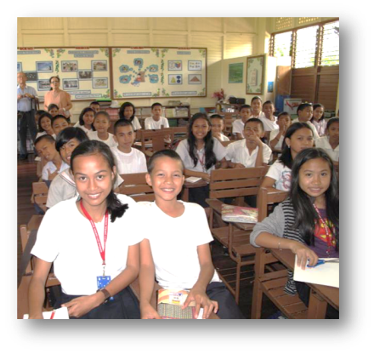
Subsídios Padrão
Categoria mais abrangente do financiamento de LCIF
A equiparação de fundos é feita nos valores entre US$10.000 e US$100.000
Apoia projetos de grande escala empreendidos pelos Leões (equipamentos ou construção apenas -- sem custo operacional)
Os Leões identificam e desenvolvem os projetos
Oferecem impacto local e visibilidade na comunidade
Notes:
Esta é a nossa categoria mais popular, utilizando os fundos disponíveis na faixa entre US10.000 e US$100.000. Esses novos montantes de financiamento podem ser usados para as solicitações enviadas a partir de 1º de julho de 2014 em diante.
Quero mostrar alguns exemplos dos benefícios proporcionados pelos subsídios padrão no passado:
Um projeto de saneamento básico e água limpa em Togo com a assistência dos Leões da França
Um playground para crianças portadoras de deficiências em uma escola na Argentina
Unidades móveis para triagem em áreas rurais no MD300 Taiwan
Construção e expansão de uma escola nas Filipinas, como mostra esta foto
Aparelhos de triagem e detecção de visão para crianças nos Estados Unidos
E outros inúmero esforços humanitários que levam a esperança às populações carentes
(Transição para os Quatro Pontos Básicos)

Slide 14
Quatro Pontos Básicos
Apoia iniciativas especiais que fazem parte dos quatro principais compromissos de serviços dos Leões:
Os subsídios são outorgados em uma proporção de 3 por 1 de equiparação na maioria dos casos (25% de fundos locais) até o valor de US$200.000
Os os subsídios do Lions Quest estão na categoria de ‘Serviços aos Jovens’ no valor de até US$100.000
Preservação da visão
Serviços aos jovens
Promoção da saúde
Combate a deficiências
Notes:
Existem projetos prioritários especiais enquadrados no programa de 4 Pontos Básicos: preservação da visão, promoção da saúde, serviços para a juventude e combate a deficiências.
Por exemplo, o Lions Quest é uma atividade popular, já que a Fundação ajuda os distritos a implementa o programa em escolas, oferecendo subsídios equivalentes para custear workshops de treinamento para professores e material didático para os alunos. Você receberá mais informações sobre o Lions Quest do gerente do programa, ao final da apresentação.

Slide 15
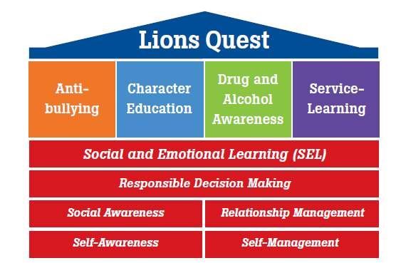

O que é o Lions Quest?
Notes:
Quantos de vocês já implementaram o Lions Quest em seus distritos?
Para os que não sabem sobre o Lions Quest, ele consiste de um programa de LCIF que ensina habilidades para a vida. Ele é um programa nosso, isto significa que os Leões do mundo inteiro têm a oportunidade de melhorar o nível educacional em suas comunidades.
Lions Quest ensina aos jovens habilidades importantes para que possam trabalhar juntos, desenvolvendo comportamentos positivos e fazendo escolhas acertadas. Durante 30 anos, o Lions Quest tem levado mudanças positivas para as vidas das crianças, para suas famílias e comunidades como um todo.
K – 12 Currículo de aprendizado social e emocional (SEL)
As habilidades sociais e emocionais podem ser ensinadas e aprendidas da mesma maneira em que se aprende habilidades acadêmicas
O currículo de sala de aula pode ser integrado aos cursos existentes ou ensinado independentemente

Slide 16
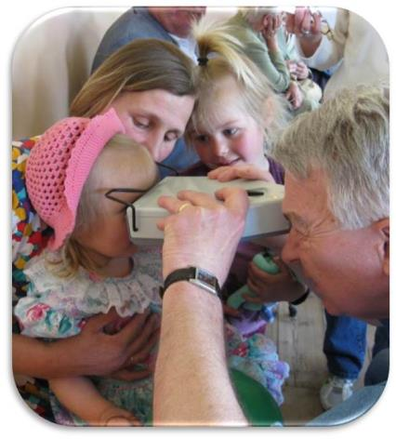
Subsídios de Assistência Internacional (IAG)
Apoio aos projetos internacionais
Lions clubes em pelo menos dois países devem formar parceria - sendo um deles desenvolvido e o outro em desenvolvimento
Os clubes/distritos patrocinadores angariam fundos para serem alocados ao subsídio
Os clubes anfitriões ajudam a implementar o projeto
Apoiam projetos de irmanação de clubes - US$5.000 a US$30.000 (1 por distrito)
Notes:
Graças ao programa de Subsídio de Assistência Internacional, a fundação tem viabilizado a instalação de poços artesianos, missões médicas e reciclagem de óculos.
Os Leões de dois países fazem parceria, sendo que o clube patrocinador angaria fundos e solicita o subsídio. O clube anfitrião colabora na implementação do projeto.

Slide 17
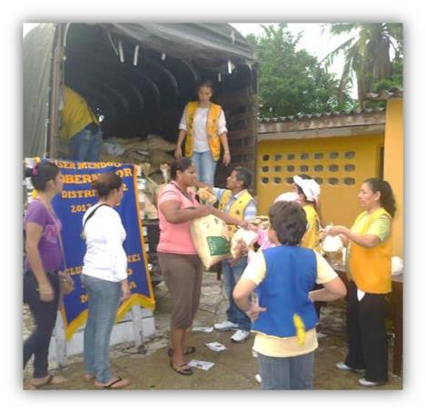
Subsídios para Catástrofes
Subsídios de Emergência: Oferecem até US$10.000 para os distritos impactados por catástrofes naturais.
Subsídios para Grandes Catástrofes:
Outorgados para esforços de reconstrução a longo prazo após uma catástrofe.
Subsídios de Preparação para Catástrofes: Oferece apoio para preparação para uma catástrofe, atendimento e recuperação
Notes:
Muitos provavelmente já conhecem o nosso programa de subsídios de emergência para catástrofes naturais. Os recursos dos subsídios de emergência podem ser utilizado na compra e distribuição de suprimentos para atendimento imediato. Tais subsídios são outorgados para esforços de reconstrução a longo prazo após uma catástrofe. Os subsídios de preparação para catástrofes naturais oferecem apoio aos trabalhos de atendimento e recuperação.
Talvez o mais relevante deles seja o subsídio de emergência. Alguns pontos-chave para termos em mente sobre os subsídios de emergência são:
Catástrofes naturais que afetem 100 pessoas ou mais
Os Leões devem estar envolvidos nos esforços de recuperação, sendo que o subsídio não pode ser oferecido para que os recursos sejam repassados para outra organização.
As solicitações devem ser feitas assim que possível pelo governador de distrito dentro de 30 dias após a catástrofe. Algumas vezes, se a catástrofe for de grande repercussão, nós entraremos em contato com você.
Os fundos devem ser gastos dentro de 60 dias após o recebimento
Um subsídio por distrito por catástrofe.
Você deve enviar um relatório final informando como os fundos foram utilizados.

Slide 18
Subsídios de LCIF em 2015-2016
Durante o ano de 2015-2016, LCIF outorgou 453 subsídios, totalizando mais de US$45,2 milhões
Notes:
Esses subsídios tiveram um resultado tremendo.
É muito fácil dizermos que outorgamos mais de US$45 milhões em subsídios no ano passado e mais de três quartos de um bilhão de dólares em subsídios no decorrer da nossa história. Mas o que importa são as vidas que tocamos, que estão sendo transformadas devido ao que fazemos com o apoio da nossa fundação.
Mostraremos agora um vídeo de curta duração com os destaques do maravilhoso trabalho de LCIF, que serve de incentivo para que os Governadores de Distrito trabalhem junto aos coordenadores de LCIF para despertarem a conscientização sobre a fundação. Após o vídeo, Nate Miles, o Gerente Chefe de Captação para a fundação estará presente.
(Transition to video)

Slide 19
Funções e Responsabilidades

Slide 20
Coordenador de LCIF de Clube
CDM
CD
CD
CD
Coordenador de Clube
Coordenador de Clube
Coordenador de Clube
Coordenador de Clube
Coordenador de Clube
Coordenador de Clube
Coordenador de Clube
Coordenador de Clube
Notes:
Os coordenadores de LCIF de clube servem como embaixadores da Fundação de Lions Clubs International perante seus clubes. Eles compartilham histórias sobre os programas de LCIF, motivando outras pessoas a oferecerem apoio à Fundação, assim permitindo que ela avance o trabalho humanitário em suas comunidades e em todo o mundo.

Slide 21

Coordenador de Clube
Instruir os Leões sobre a missão e sucesso de LCIF e a sua importância para Lions Clubs International
Fazer pelo menos uma apresentação no clube sobre LCIF
Implementar estratégias de captação para LCIF no clube
Colaborar com o CD de LCIF no trabalho de promoção da Fundação
Notes:
O coordenador de clube de LCIF é indicado pelo comitê de nomeação do clube, sendo eleito como membro da diretoria para servir um mandato de um ano até ser reeleito no ano seguinte. O coordenador de clube trabalha em proximidade à liderança local do clube, comunicando-se diretamente com os CDs de LCIF para assegurar alinhamento com as metas distritais.
Os coordenadores de clube de LCIF servem como embaixadores da Fundação de Lions Clubs International perante seus clubes. Eles compartilham histórias sobre os programas de LCIF, motivando outras pessoas a oferecerem apoio à Fundação, assim permitindo que ela avance o trabalho humanitário em suas comunidades e em todo o mundo.

Slide 22
Telefonemas de verificação
Acompanhamento trimestral com o Coordenador de Distrito
  Setembro
  Dezembro
  Março
  Junho
Notes:
Primeira chamada - treinar o treinador
Segunda – atualização parcial dos trabalhos
Terceira - preparação para a convenção
Quarta - agradecimento

Slide 23
Visitas a Clubes
Notes:
Devido ao novo cargo, o modelo de visitas a clubes passará por algumas mudanças

Slide 24

Metas de Apresentações nos Clubes
Meta de LCIF: todos os clubes recebem uma apresentação
Os CDs devem trabalhar junto aos Coordenadores de Clube
O CD deve acompanhar os Coordenadores e Presidentes de Clube após as apresentações
  Como foi a apresentação?
  Você fará uma doação em nome do clube?
  Você fará uma doação pessoal?
Notes:
A meta de LCIF é que todos os clubes recebam uma apresentação
A taxa mundial de participação dos clubes é de ___
A taxa de participação dos clubes em sua AJ é de ___
Os CDs devem trabalhar junto com os Coordenadores de Clube
O CD é responsável por fazer apresentações em qualquer clube que não tenha um Coordenador de Clube nomeado
O CD deve visitar pessoalmente os principais clubes da região (recomendamos pelo menos 4 visitas por trimestre)

Slide 25

Apresentações em Clubes
Personalize a apresentação para um clube específico
Use a apresentação padrão em PowerPoint sobre LCIF, se possível
Distribua livretos e outros recursos
Distribua informações de contato e cartão de visitas
Considere solicitar que um beneficiário de subsídio conte aos outros sobre a sua experiência
Notes:
As visitas aos clubes devem ser moldadas especificamente para os clubes que serão visitados.
Caso seja possível fazer uma apresentação, use a apresentação padrão em PowerPoint e faça mudanças para a audiência.
Leve livretos e outros recursos para serem distribuídos
Ofereça suas informações de contato e cartão de visitas, caso alguém tenha alguma pergunta no futuro
Se a sua área recebeu um subsídio recentemente:
Considere convidar o beneficiário a palestrar sobre a experiência de receber um subsídio. Por exemplo, se o Lions Quest está ativo em sua área, convide um aluno que tenha participado do programa a relatar a sua experiência.
Considere convidar um Leão que esteve envolvido em um projeto a palestrar sobre o significado dessa experiência

Slide 26

Acompanhamento após uma visita ao clube
NÃO ESPERE QUE O CLUBE DOE SÓ PORQUE VOCÊ FEZ UMA APRESENTAÇÃO. SEMPRE FAÇA UM ACOMPANHAMENTO
Agradeça ao clube!
Responda às perguntas
Se o clube estiver interessado, mas não esteja pronto para fazer uma doação:
  Ofereça visitá-lo novamente
  Caso exista um projeto de LCIF em andamento na sua área, verifique a possibilidade de envolver o clube
  Convide os associados para as angariações e eventos que
  estiver planejando
  Se a visita for positiva, pergunte ao presidente
  do clube se estão planejando fazer uma doação
  Como fazer uma doação
  Programas de reconhecimento
Notes:
Sempre faça um acompanhamento após uma visita ao clube:
NÃO ESPERE QUE O CLUBE DOE SÓ PORQUE VOCÊ FEZ UMA APRESENTAÇÃO. VOCÊ SEMPRE PRECISA FAZER UM ACOMPANHAMENTO!!!!!!
Agradeça ao clube por tê-lo recebido
Responda a todas as perguntas que fizerem
Se o clube estiver interessado, porém, não pronto para fazer uma doação:
Ofereça reunir-se com eles novamente
Caso exista um projeto de LCIF em andamento na sua área, verifique a possibilidade de envolver o clube
Convide os associados para as angariações e eventos que estiver planejando
Se a visita foi positiva, pergunte ao presidente do clube se estão planejando fazer uma doação
Ofereça informações logísticas (como fazer uma doação)
Forneça informações sobre os programas de reconhecimento que possam ser de interesse do clube

Slide 27
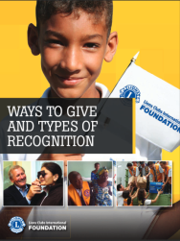


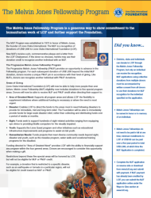
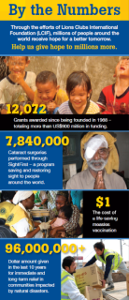

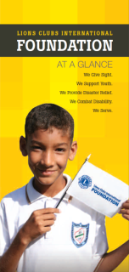
Recursos para visitas aos clubes
PowerPoint sobre LCIF
Título de Companheiro de Melvin Jones
Formulários para Contribuição
de Doadores
LCIF de acordo com os números
Uma Vacina, Uma Vida: Sarampo
LCIF de Relance
Suporte/Ajuda
Visão geral dos programas/subsídios
Cartões de promessas de doação
Formas de Contribuir e Tipos de Reconhecimento
Notes:
Você estará preparado para apresentar durante suas visitas ao clube, utilizando o PowerPoint básico LCIF 101.
Esses são alguns recursos, dentre outros, que podemos enviar para que você possa distribuir.

Slide 28
Metas de Cinco Anos para LCIF

Slide 29
Doações para LCIF em 2015-2016* 30 de junho
*números não auditados em US$
$39,48 milhões
95% da meta
Meta: $41,3 milhões
$24,2 milhões
Irrestritos
$10,5 milhões restritos
$4,6 milhões
sarampo
Notes:
As doações recebidas no ano passado totalizaram US$39,48 milhões, representando 95% da meta estabelecida para aquele ano.
Muito obrigado pelo seu apoio.
Estou solicitando a sua ajuda para que continue incentivando os Leões a oferecerem apoio à fundação. Especificamente, você pode verificar que recebemos um total de US$24,2 milhões em doações irrestritas no ano passado. Entretanto, outorgamos mais de US$23 milhões em subsídios utilizando este fundo. Quando palestrar com os Leões sobre LCIF, incentive as doações para as áreas de maior necessidade. As doações permitem que LCIF tenha a flexibilidade de suplementar iniciativas onde é necessário haver fundos adicionais, ou onde exista uma necessidade premente. Esses fundos atendem a diversas necessidades comunitárias que vão além da visão, catástrofes ou juventude, como o programa de combate ao sarampo, poços artesianos, ou programas de treinamento profissionalizante para deficientes.

Slide 30

Metas Financeiras de Cinco Anos para LCIF
Metas de Cinco Anos para LCIF
US$ 50 milhões
até 2018
US$ 45,4 milhões
US$ 41,3 milhões
US$ 38,4 milhões
US$ 35,7 milhões
Notes:
O Conselho dos Curadores de LCIF destacou uma meta de 5 anos para que a Fundação possa continuar apoiando essas iniciativas extraordinárias. Em 2017-2018, LCIF estará celebrando 50 anos de ajuda às pessoas vulneráveis e em risco em nossas comunidades. A meta reflete a crescente demanda por apoio financeiro dos Leões ao redor do mundo. A taxa crescente de necessidades de serviços dos Leões nas comunidades faz com que a demanda pelos recursos de LCIF também aumente.
A meta para 2016-2017 é de US$41,3 milhões. Por que LCIF precisa crescer?

Slide 31

Argumento para Receber Apoio
Por que LCIF precisa que aumentemos o nosso apoio?
Notes:
A resposta é simples. A procura por subsídios aumentou e estamos penetrando em novas áreas em resposta às necessidades globais e aos interesses dos nossos associados.

Slide 32
Argumento para Receber Apoio
Notes:
Você pode verificar isso no gráfico de barras. Os subsídios aprovados excederam o que foi orçado durante vários anos. Este gráfico não inclui angariação de fundos ou subsídios alocados à Iniciativa do Sarampo ou a outros programas restritos, tais como o SightFirst.
Conseguimos aprovar mais do que havia sido orçado durante vários anos, devido à nossa responsabilidade fiscal na gestão prudente das doações por meio de investimentos, além de mantermos as despesas administrativas e de angariação em níveis baixos. Porém, existe um grande potencial de conseguirmos mais doações - atualmente, menos de 50% dos nossos clubes doam para LCIF.

Slide 33
Atualizações sobre LCIF

Slide 34

Desafio de Serviços do Centenário
Notes:
Uma doação irrestrita à LCIF por ano Leonístico contará para o reconhecimento ao Desafio de Serviços do Centenário (CSC). Apenas os clubes que reportarem as doações do CSC à LCIF através do MyLCI receberão crédito.

Slide 35
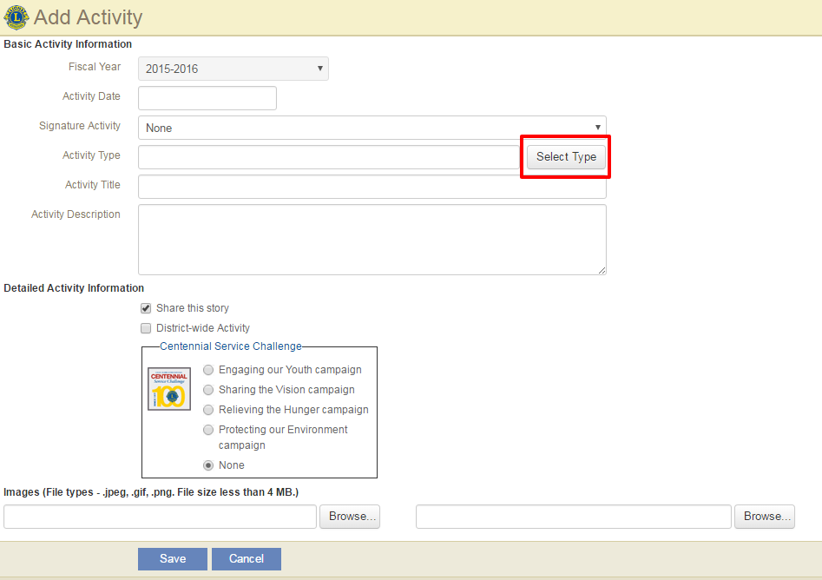
Desafio de Serviços do Centenário

Slide 36
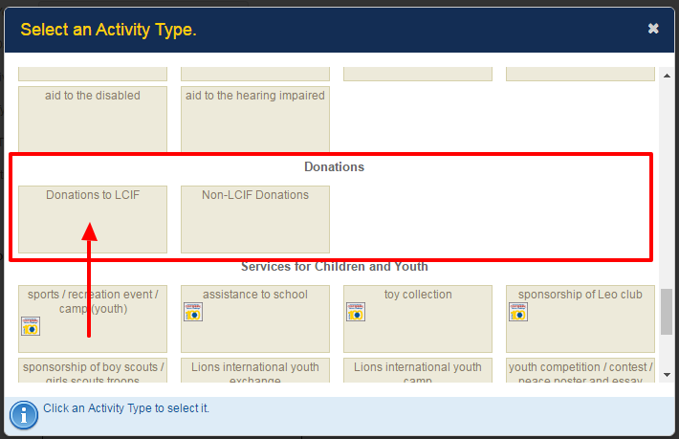
Desafio de Serviços do Centenário

Slide 37
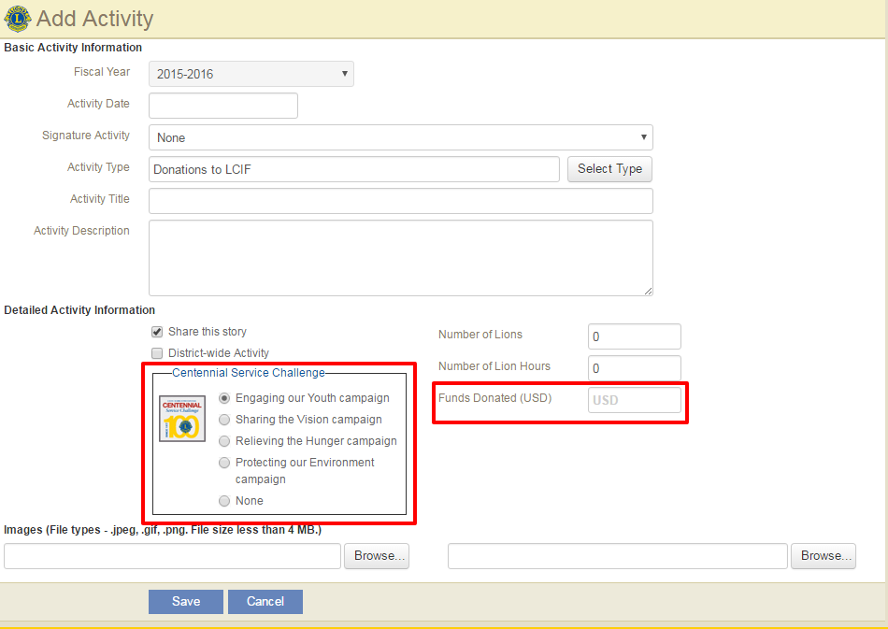
Desafio de Serviços do Centenário
Notes:
Lembre-se de selecionar a Campanha SCS para as doações feitas pelo seu clube!

Slide 38

Programa de Associado Contribuinte
Começando em 1º de julho de 2016:
Critérios para doações:
  US$20 Distintivo de bronze
  US$50 Distintivo de prata
  US$100 Distintivo de ouro
Todas as doações se qualificam ao crédito para Associado Contribuinte e Companheiro de Melvin Jones
Os distintivos não são enviados automaticamente
Todos os clubes onde os indivíduos tenham doado US$20 ou mais, se qualificarão como Clube 100% de Associados Contribuintes
Notes:
O critério de doações permanecerá nos seguintes níveis:
US$20 Distintivo de bronze
US$50 Distintivo de prata
US$100 Distintivo de ouro
Todas as doações se qualificam ao crédito para Associado Contribuinte e Companheiro de Melvin Jones
Os distintivos de Associado Contribuinte não são enviados automaticamente. Os doadores devem solicitar o distintivo de Associado Contribuinte assinalando a caixa apropriada no formulário de Associado Contribuinte
Todos os clubes onde os indivíduos tenham doado US$20 ou mais, se qualificarão como Clube 100% de Associados Contribuintes
As doações de clubes não se qualificam ao crédito de Associado Contribuinte

Slide 39

Reconhecimento Individual
Programa de Associado Contribuinte
  Todas as contribuições são elegíveis ao título de CMJ
CMJ/CMJP
Prêmio Amigo da Humanidade
Prêmio Mãos Solidárias de LCIF
Parceiros Humanitários
Notes:
Conforme mencionamos anteriormente, todas as doações dos associados contribuintes são agora elegíveis ao título de CMJ
Como de costume, queremos incentivar o reconhecimento de CMJ, como também elevar os níveis do programa de títulos de companheiro.
O Prêmio Amigo da Humanidade - reconhece alguns Leões que apoiam LCIF todos os anos no nível mais elevado. O Presidente do Conselho de LCIF determina os beneficiários que serão conferidos com uma medalha.
O Prêmio Mãos Solidárias de LCIF reconhece os Leões que notavelmente apoiam e promovem a conscientização sobre o trabalho da fundação em âmbito de clube, região, distrito, distrito múltiplo ou através da mídia. Para solicitar o prêmio, preencha o formulário de indicação e forneça a documentação referente ao trabalho executado pelo Leão.
O Programa Parceiros Humanitários - homenageia indivíduos cujas doações cumulativas ultrapassam US$100 mil, US$200 mil, US$300 mil e US$500 mil, respectivamente. Os homenageados recebem um elegante distintivo de bronze, prata, ouro ou platina, respectivamente. Recentemente, o programa introduziu novos níveis de distintivos reconhecendo doações em incrementos de US$20 mil até chegar ao nível de US$300 mil.

Slide 40
Reconhecimento de final de ano
Certificados para os 5 clubes principais
  Total de doações
  Média por associado
Certificados para os 5 distritos principais
  Total de doações
  Média por associado
Certificados para os 5 distritos múltiplos principais
  Total de doações
  Média por associado
Notes:
Ao final do ano, distribuímos certificados com base nos critérios acima
Identifique todos os CDMs na sala que tenham recebido reconhecimento

Slide 41
Reconhecimento de Clube
Placa / emblema / chevron de clube
Estandarte de 100% CMJ
Emblema de Estandarte de 100% de Associado Contribuinte
Notes:
Placa / emblema / chevron - clubes que doaram $1.000 ou mais para o fundo irrestrito.
Estandarte de 100% CMJ – todos os associados do clube são CMJ.
Emblema de Estandarte de 100% de Associado Contribuinte - todos os associados atuais são Associados Contribuintes.

Slide 42
Emblemas por Doações de Clubes

Slide 43
Histórias Pessoais Opcionais
Insert picture or text here

Slide 44
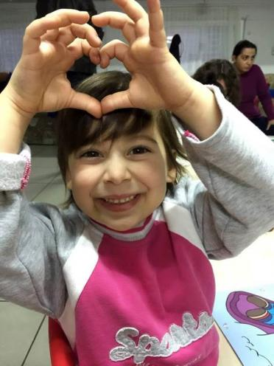
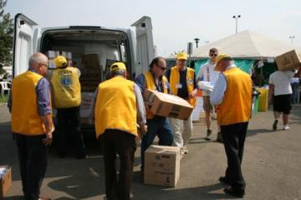
Enriquecendo Vidas
TEMOS COMPAIXÃO E SOMOS CARIDOSOS - enriquecemos vidas e comunidades em todo mundo.
Notes:
Muito obrigado pelo seu tempo conosco hoje e também pelo seu apoio. Espero ansiosamente trabalhar junto com você neste ano.

Slide 45


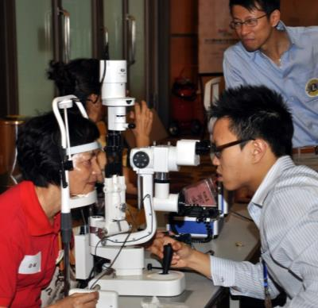
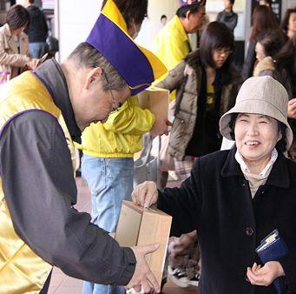
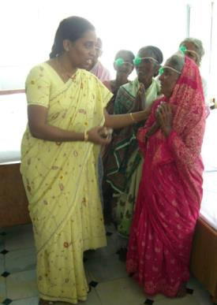

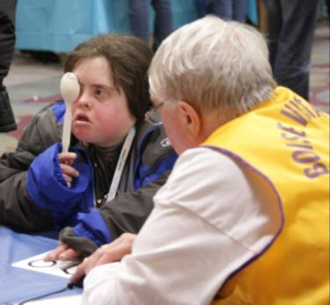
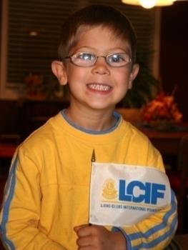
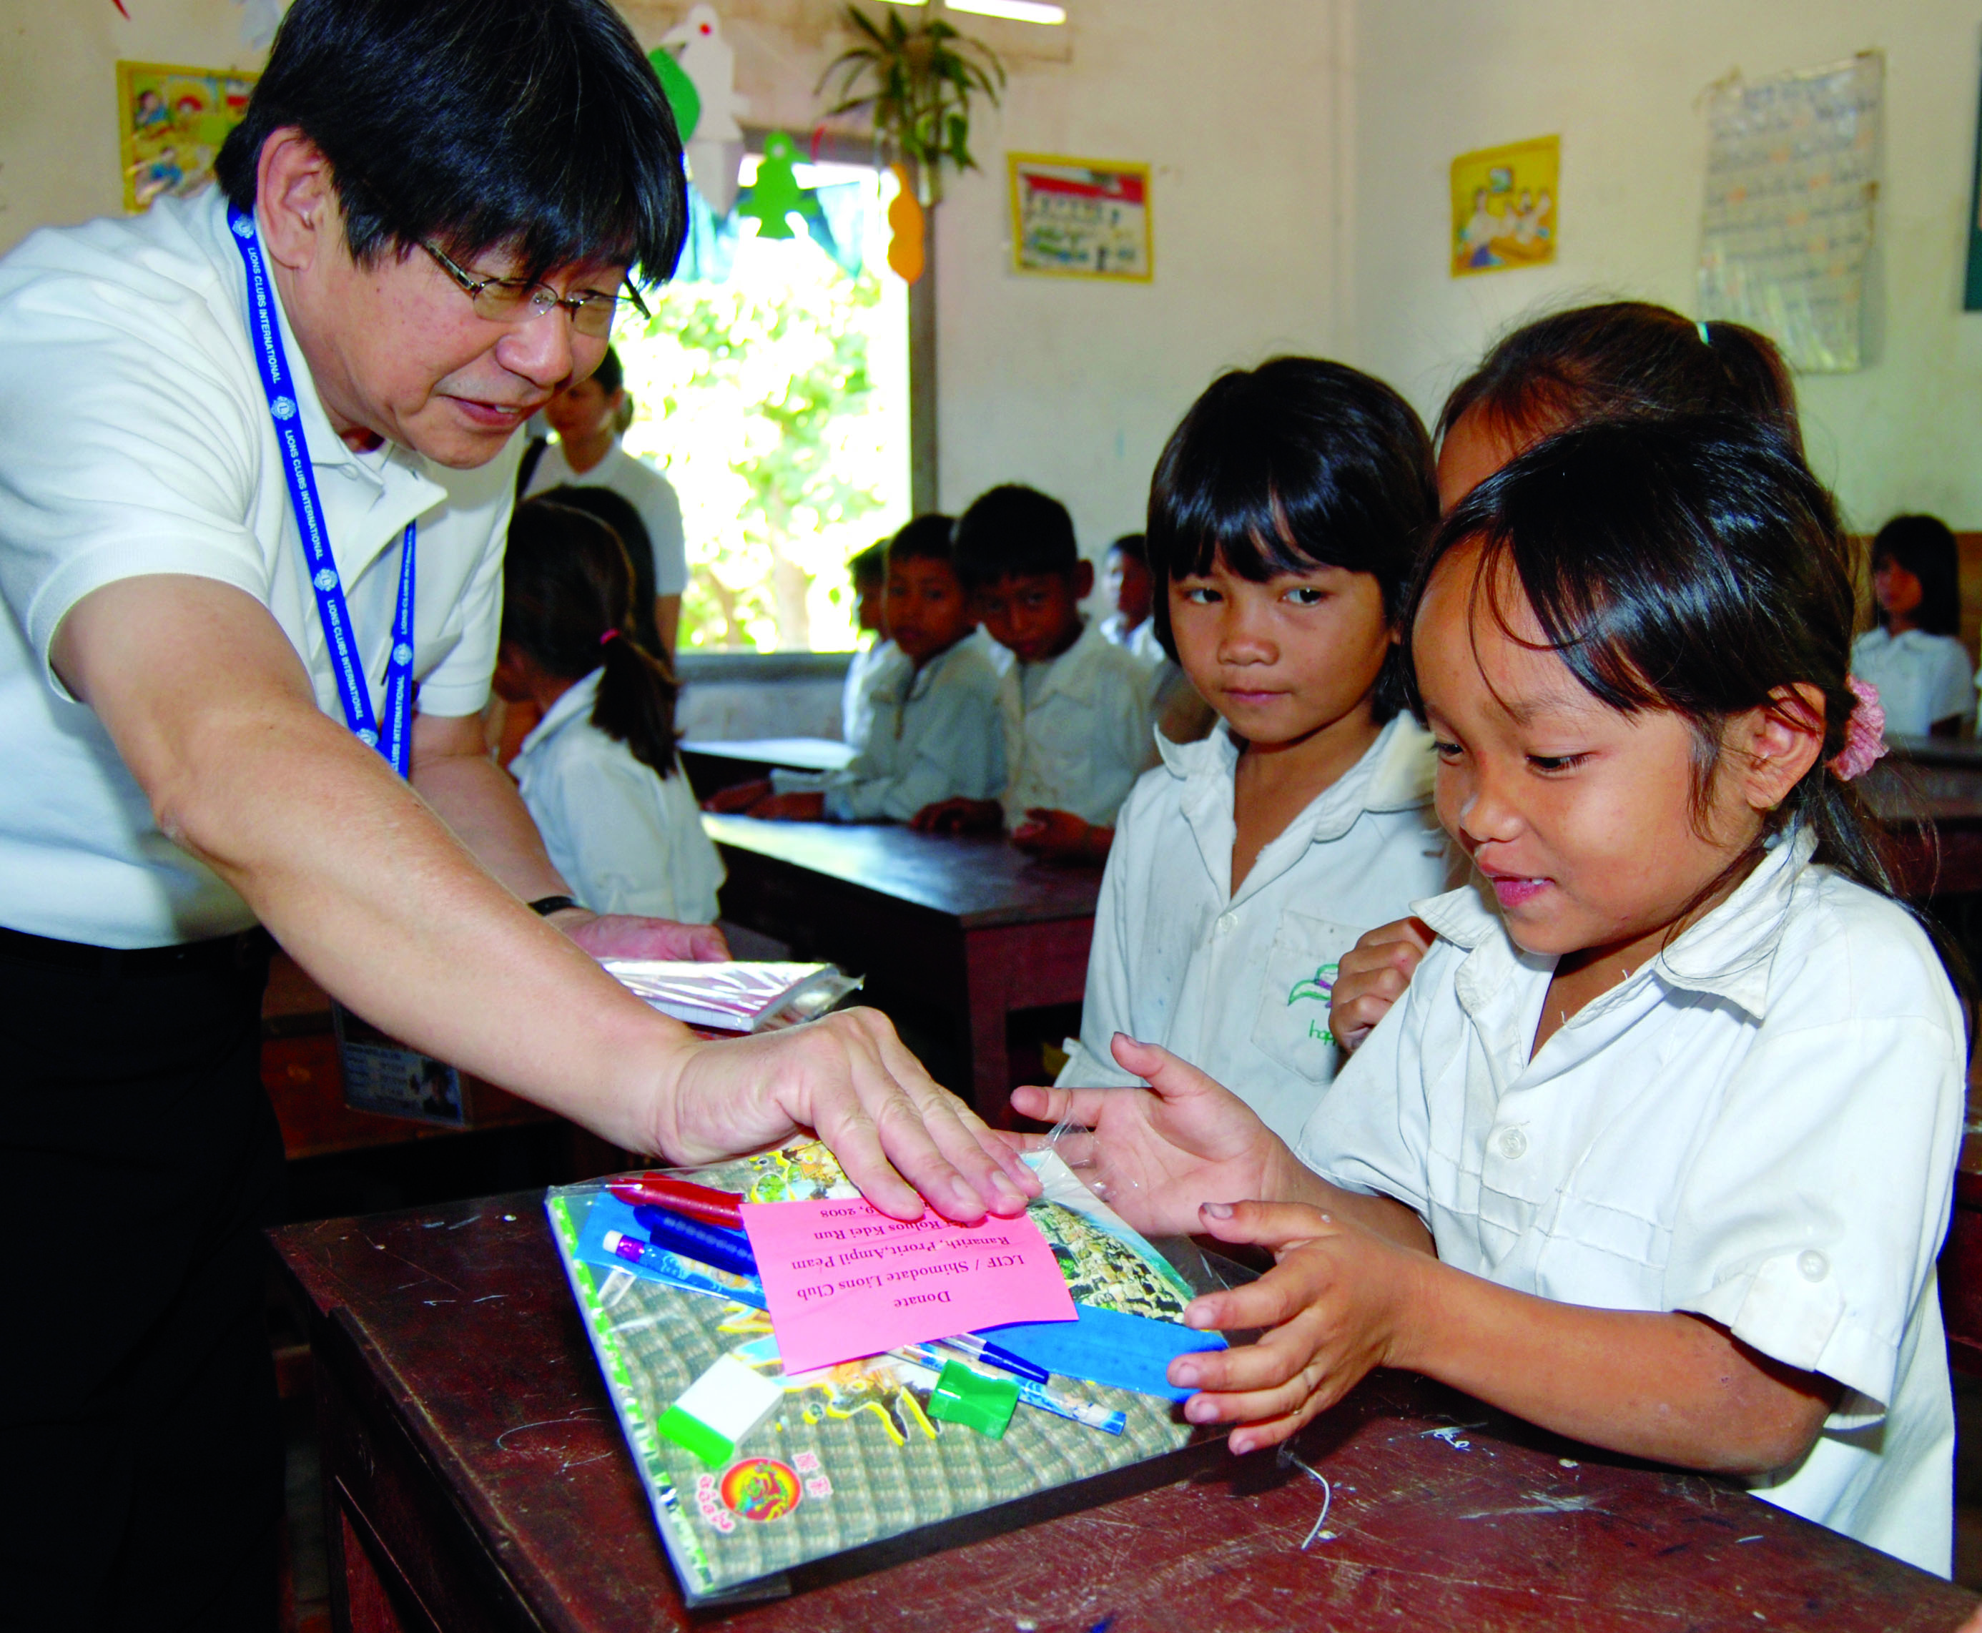
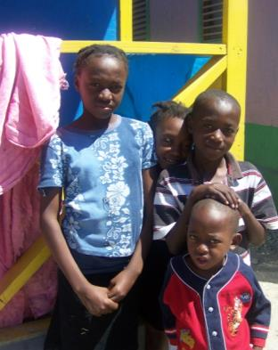
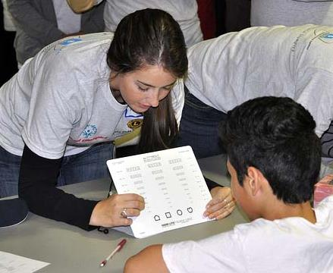
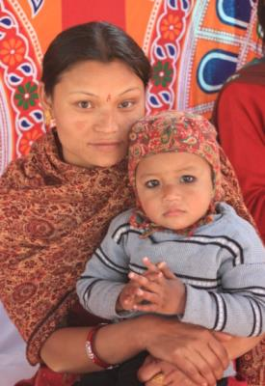
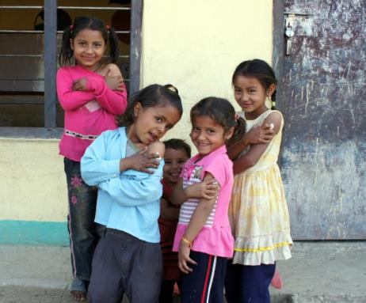

MUITO OBRIGADO PELO SEU APOIO!
Notes:
Muito obrigado!

